Slide 1
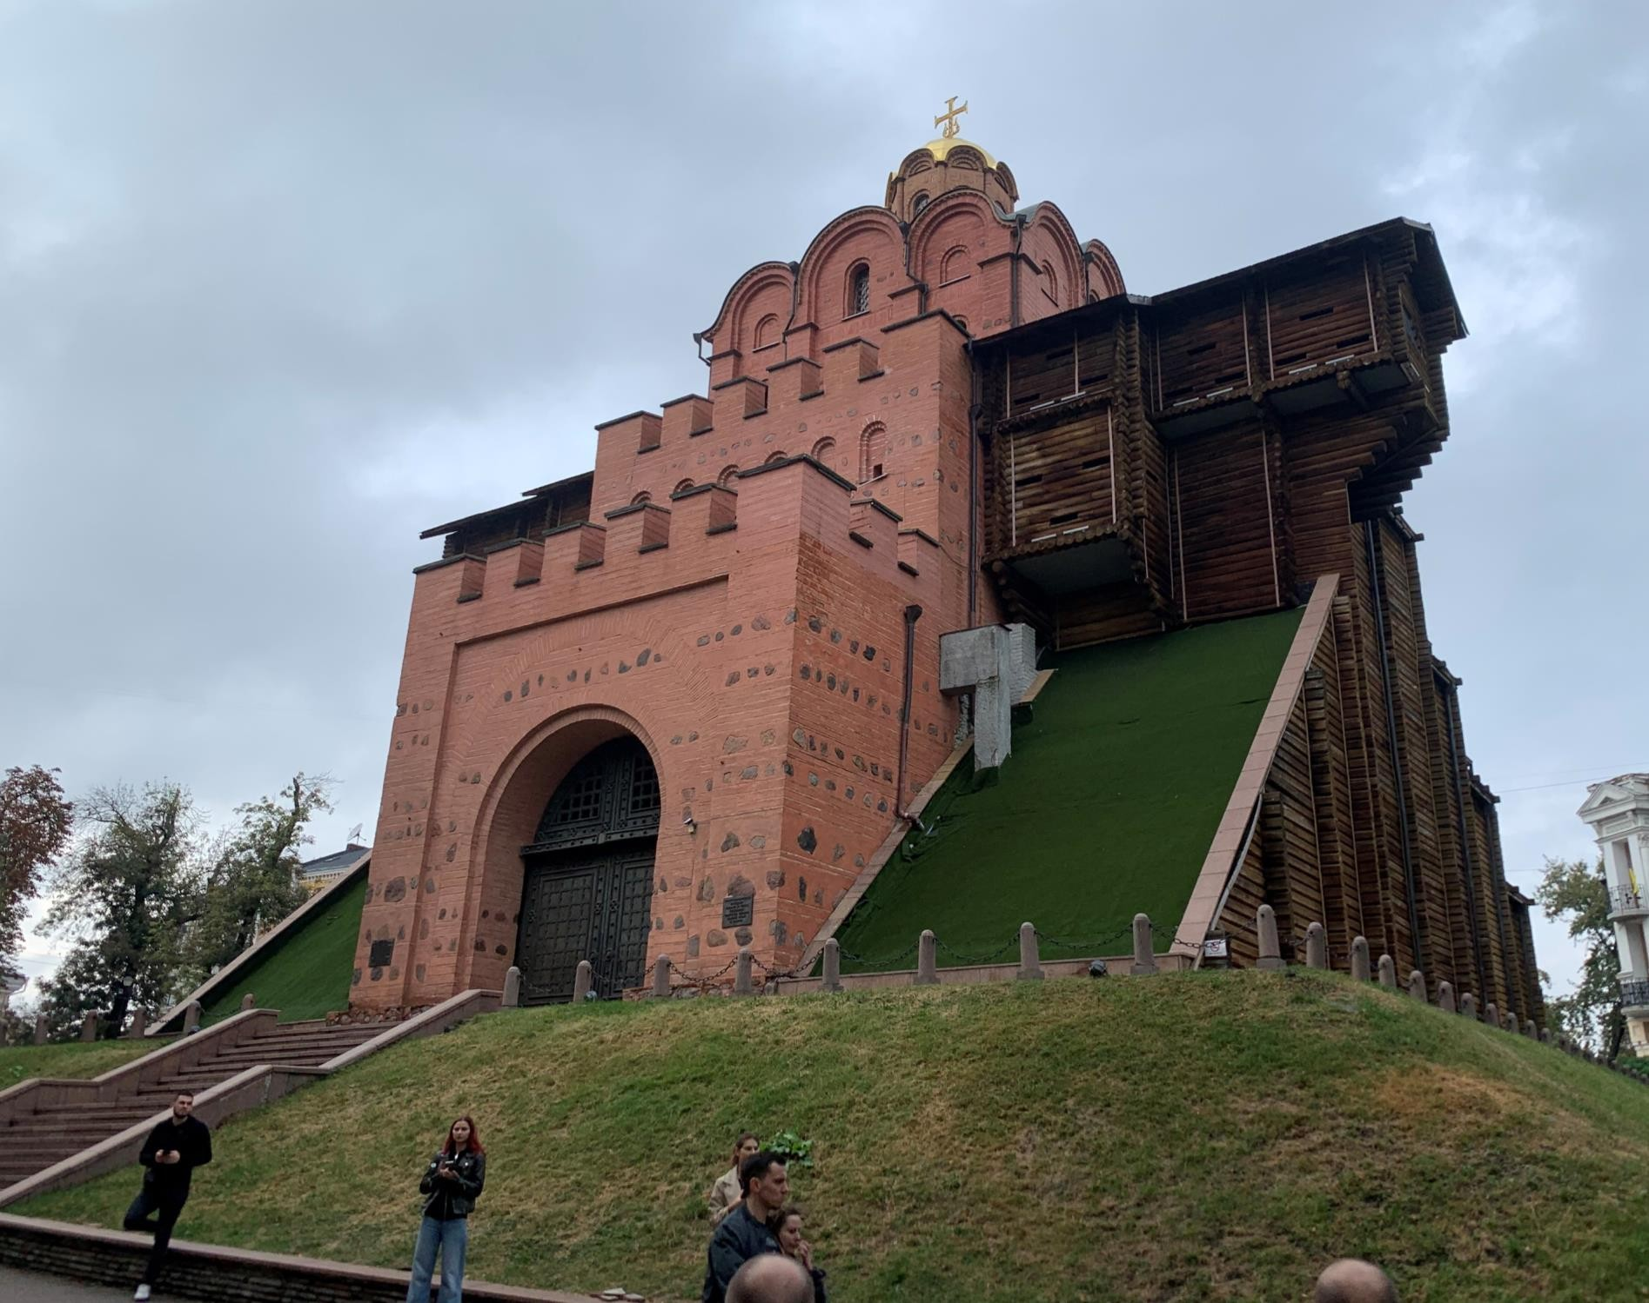
Культурні пам’ятки м. Києва доби Київської Русі: маршрут історичного занурення

Slide 2

Автор проєкту: Шарифулін Нікіта Сергійович, учень 8-а класу ТОВ "ПНЗ "Європейський колегіум", Київське територіальне відділеня МАН.
Керівник проєкту: Степанчук Ольга Валеріївна, вчителька історії ТОВ "ПНЗ "Європейський колегіум".
Мета: дослідити історичні пам’ятки м. Києва доби Київської Русі та скласти туристичний маршрут.
Завдання:
1. Ознайомитись зі станом історіографії, що стосуються цієї тематики.
2. Відвідати пам’ятки історії Києва доби Київської Русі.
3. Проаналізувати можливі варіанти для створення туристичного маршруту.
4. Сформулювати план для створення туристичного маршруту та висновки до відповідно поставлених завдань.

Slide 3
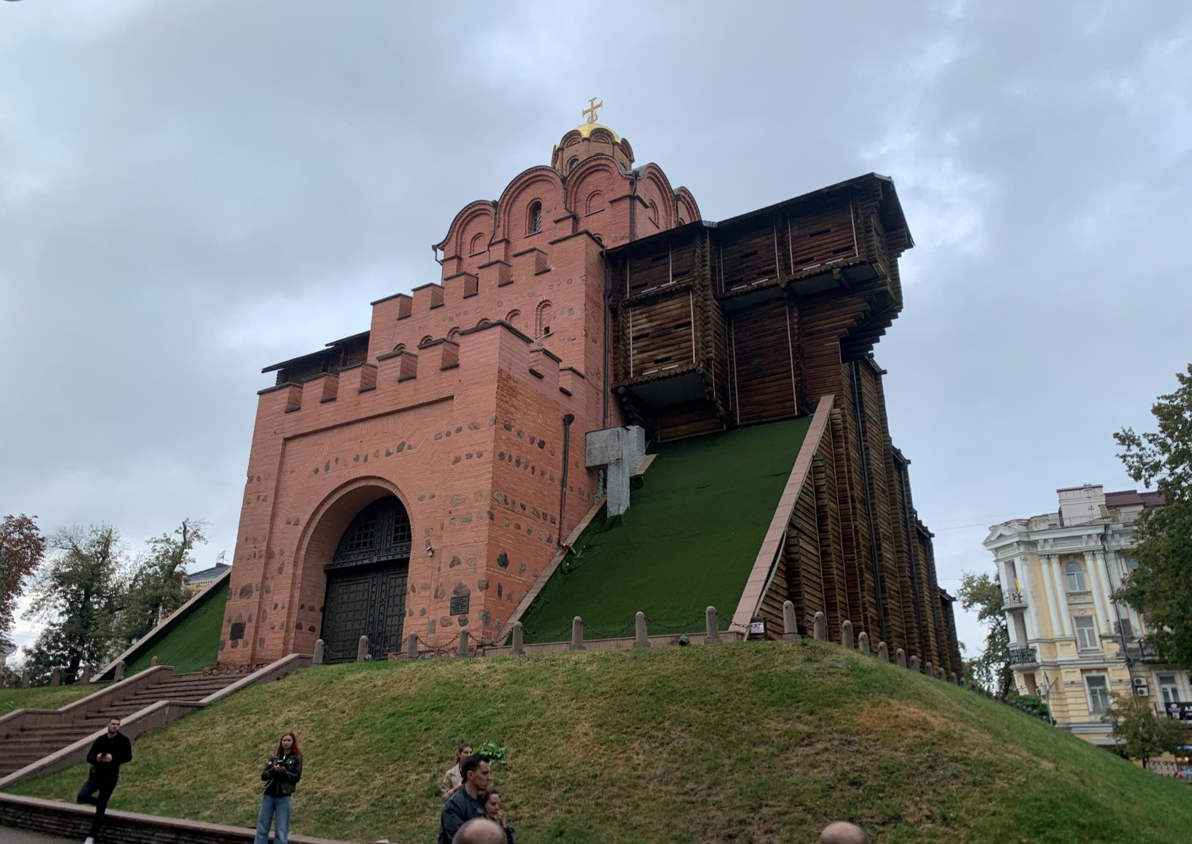
Перша станція
Золоті ворота
Золоті Ворота – це головна брама стародавнього Києва. Збудовані у 1024 році силами великого князя київського Ярослава І Мудрого. Входять до складу національного заповідника “Софія Київська”.

Slide 4
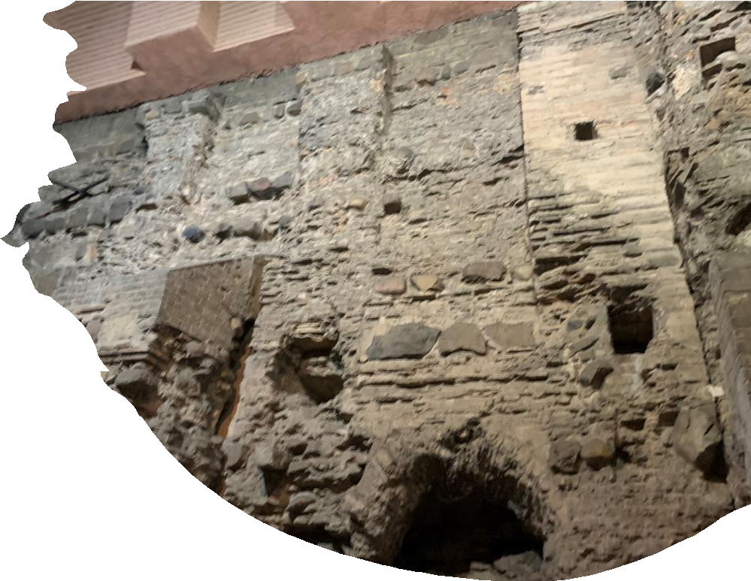
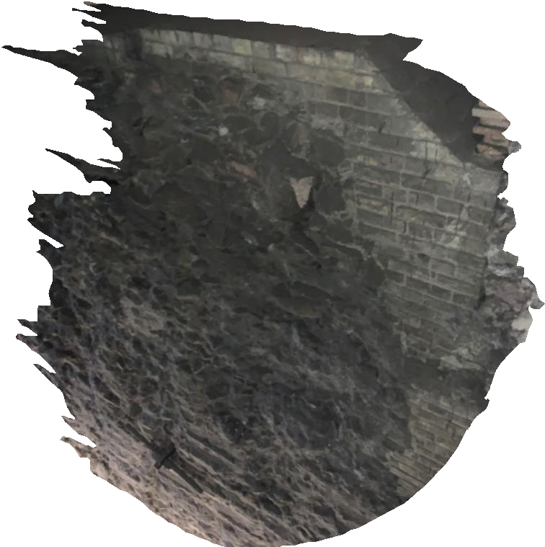
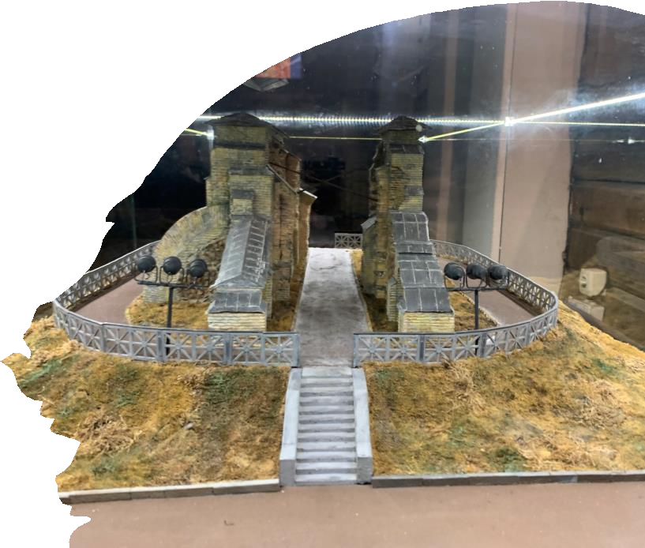
Стан Золотих Воріт 1240 – 1970 - ті
Велика їхня частина була зруйнована під час облоги Києва монголами у 1240 році. В такому стані знаходилися до 70-х років ХХ століття. У 70-х проводилася
активна реставрація (мій дід також приймав участь). І у 1982 році на залишках оригінальних Золотих Воріт був відкритий музей ‘"Золоті Ворота".

Slide 5
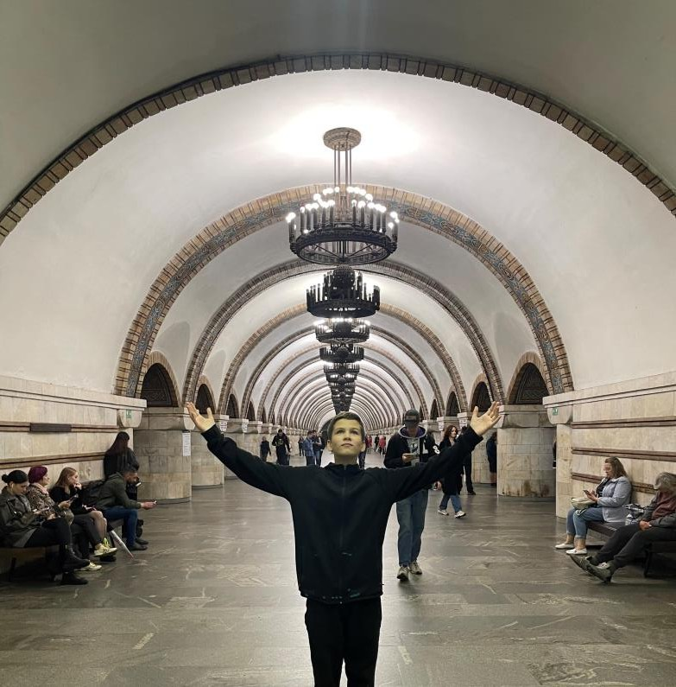
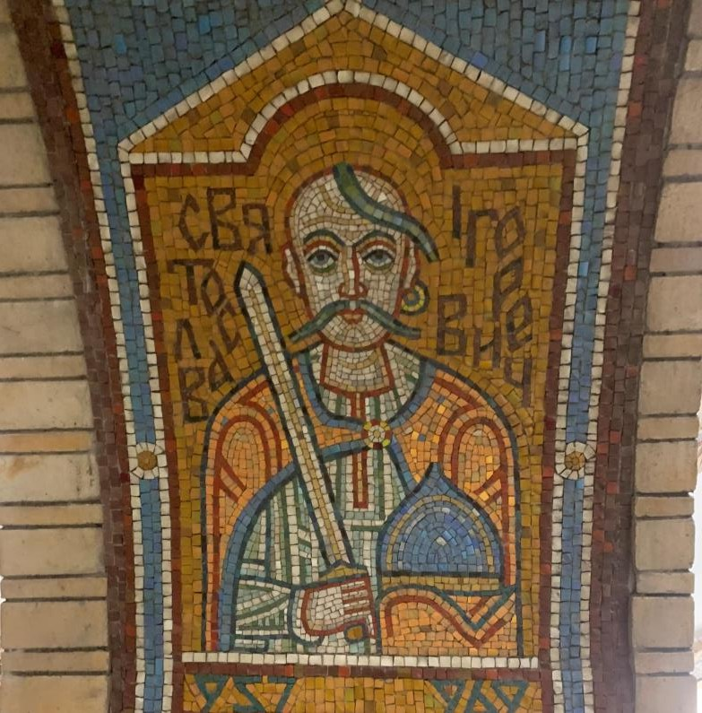
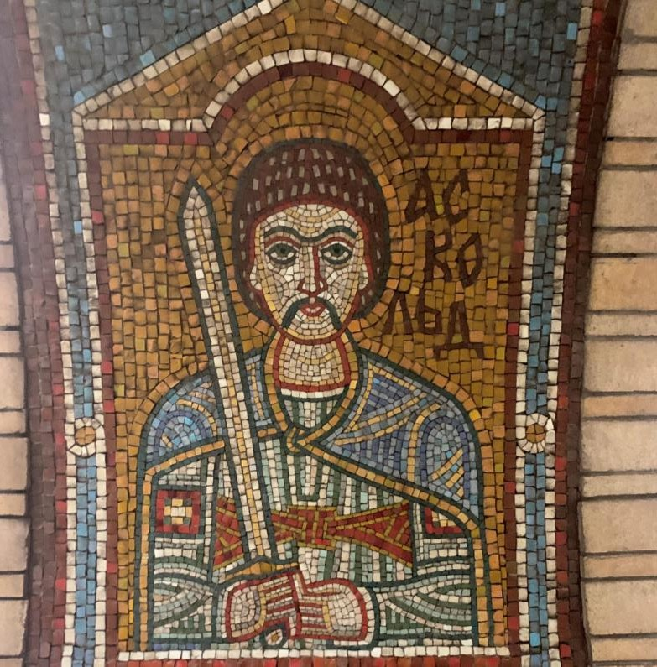
Біля величної споруди знаходиться однойменна станція київського метрополітену. Біля її колій знаходяться мозаїки руських князів, релігійних діячів та храмів.
Станція “Золоті Ворота”

Slide 6
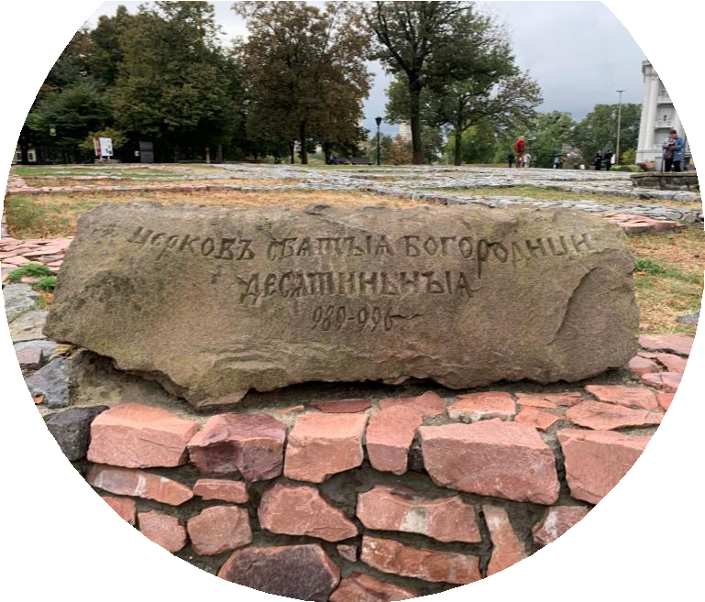
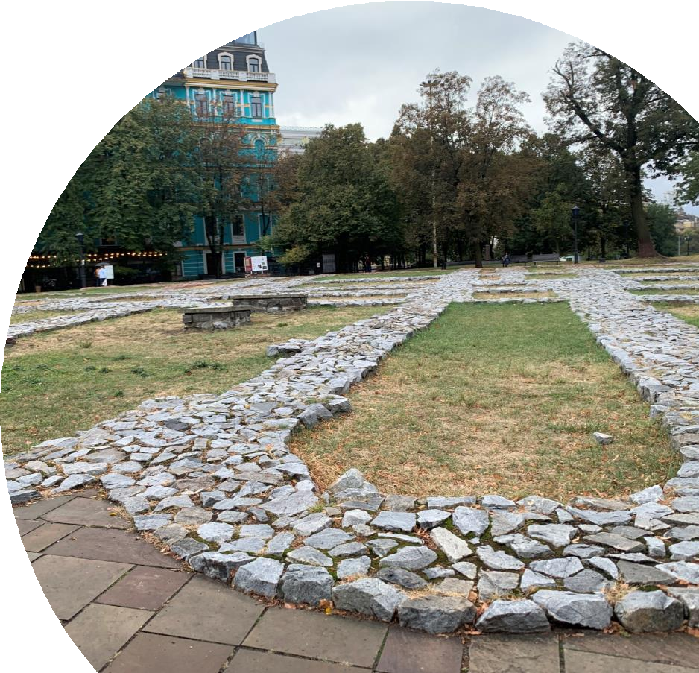
Друга станція
Десятинна Церква
Десятинна Церква, або ‘’Церква Успіння
Пресвятої Богородиці’’ вважається
першою православною церквою на
території Русі. Збудована між 989 – 996
роками великим князем київським
Володимиром І Великим. Церква
отримала свою назву через те що князь
вкладав у її будування десяту частину своїх
прибутків. Церква мала ту ж долю, що і
Золоті Ворота. Вона відновлювалась 2
рази. У XVIII столітті за ініціативою Петра
Могили, але її було зруйновано. Під час
контролю України Російською Імперією у
1832 на фундаменті Десятинної Церкви
була побудована нова церква яка була
зруйнована у 1928 під час антирелігійної
компанії СРСР. Нині на території
Десятинної Церкви є тільки саморобний фундамент.

Slide 7
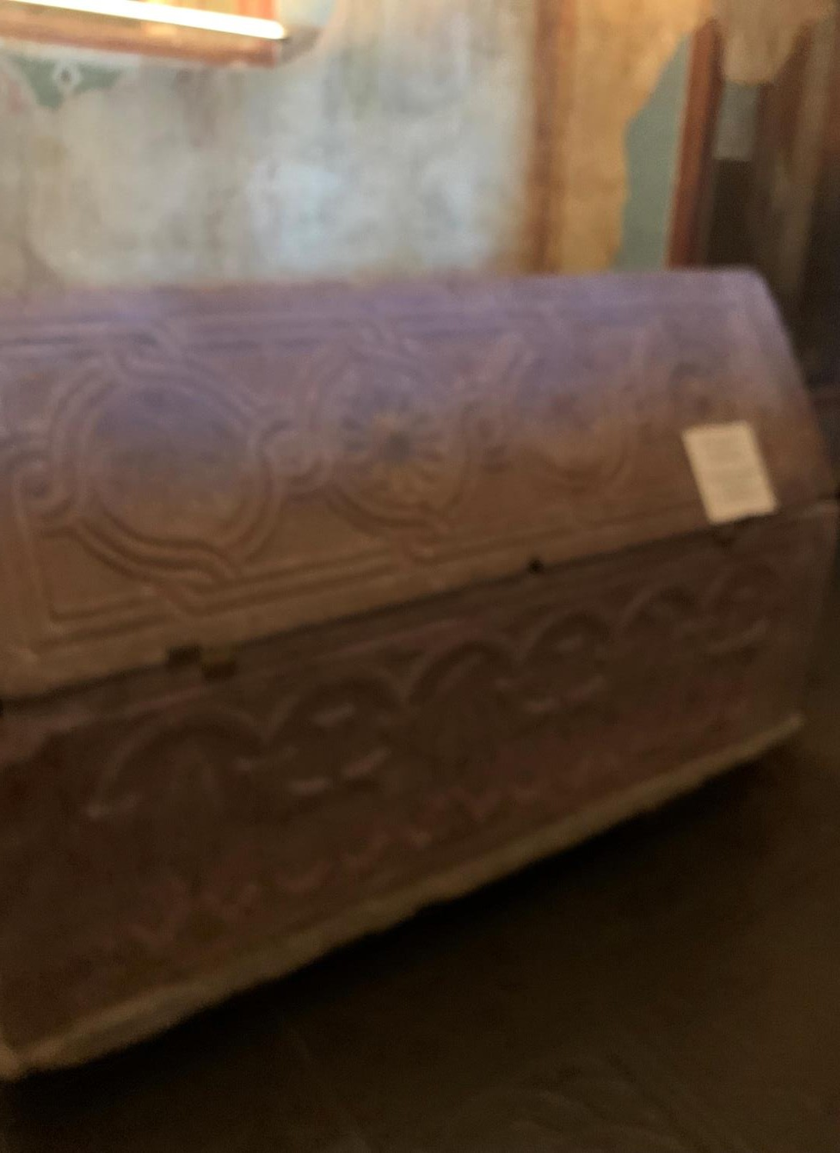
Князівське поховання
Під час розкопок церкви у ХІХ сторіччі вчені
знайшли саркофаг, який нині приписують княгині Ользі, бабусі Володимира. Хоча це малоймовірно.
Ця теорія з’явилася через те що в літописах
повідомляється, що Володимир після збудування
Десятинної церкви перепоховав свого предка.

Slide 8

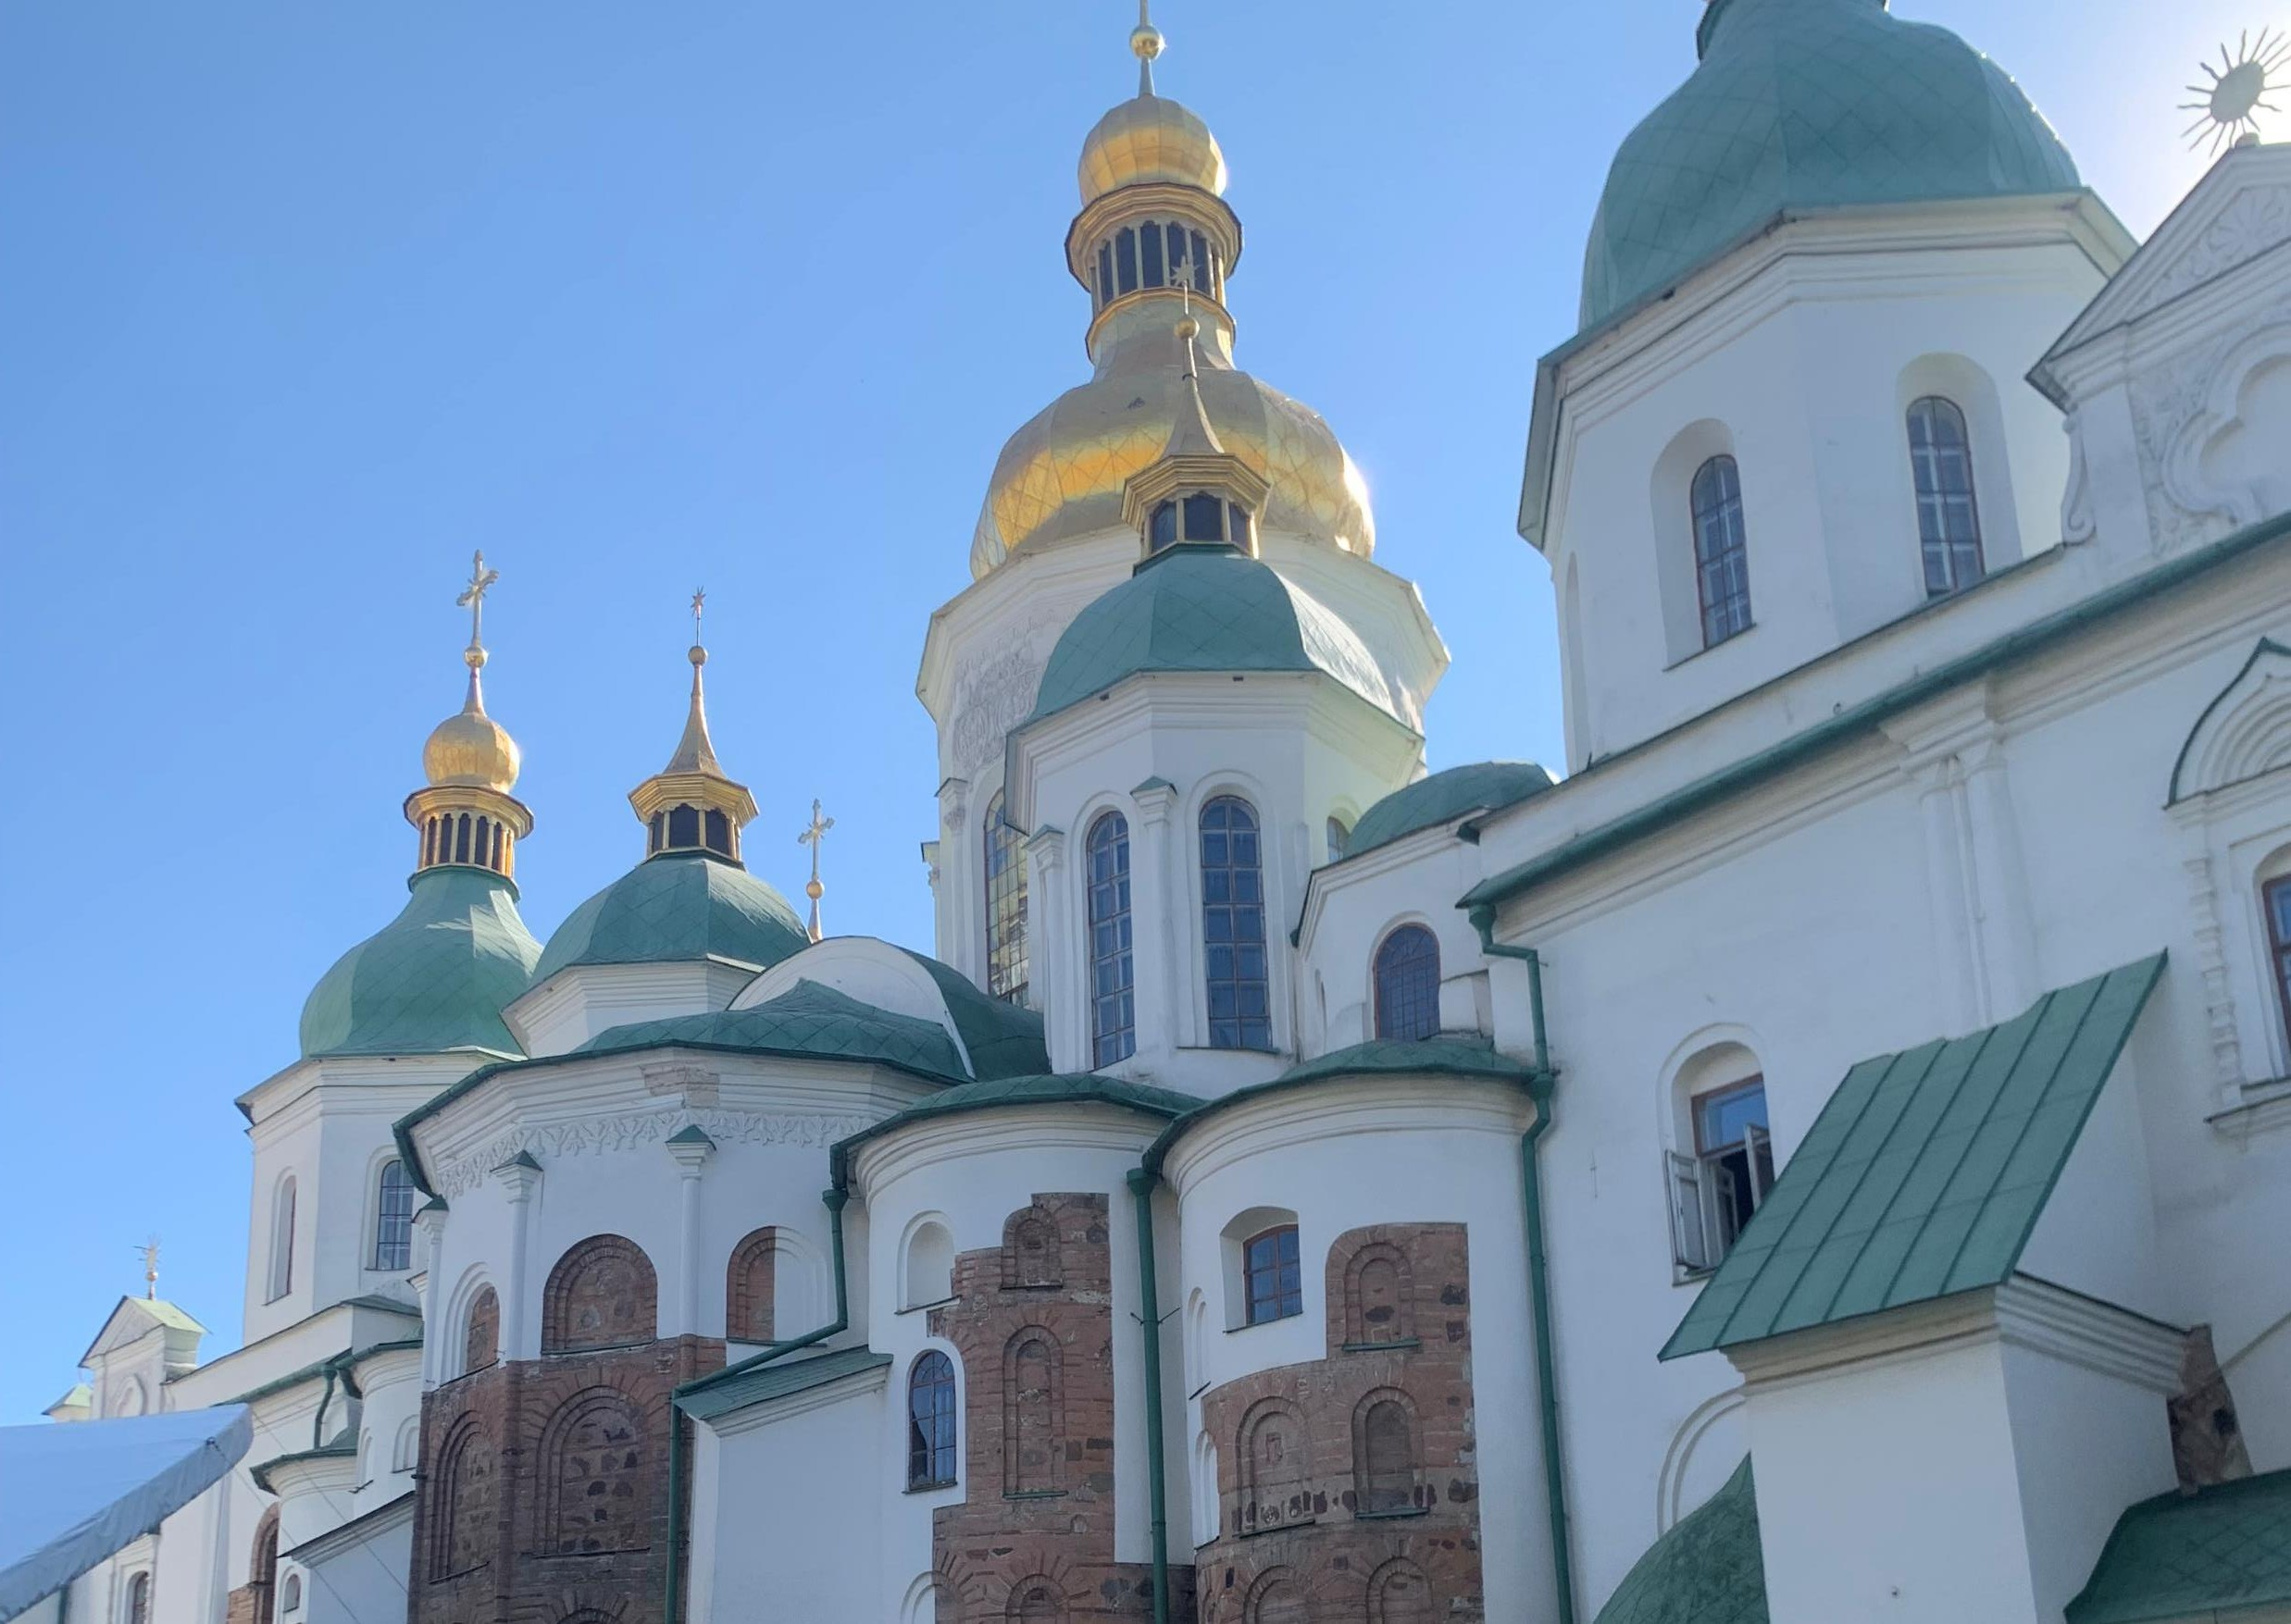
Третя станція Софійський Собор
Софійський Собор це одна з найвідоміших історичних пам’яток Києва та України. Його будівництвом теж займався Ярослав І
Мудрий між 1018 – 1036 роками. За
легендою Собор був збудований на честь перемоги над печенігами у Битві під Києвом. Таким чином після цієї битви
стародавній Київ за Ярослава почав масово розширюватися. Собор з 1990 р. та 2023 р.
занесений до списку всесвітньої спадщини
ЮНЕСКО. Входить до складу національного заповіднику ‘’Софія Київська”. Софіївський собор був головним храмом на Русі. Також у ньому проводилися коронація князів. Саме тут Єрусалимський патріарх офіційно
висвятив українського гетьмана Богдана
Хмельницького на князя всієї Русі.

Slide 9
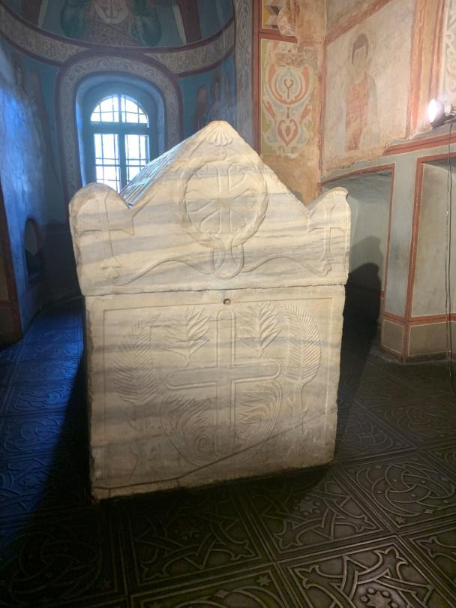
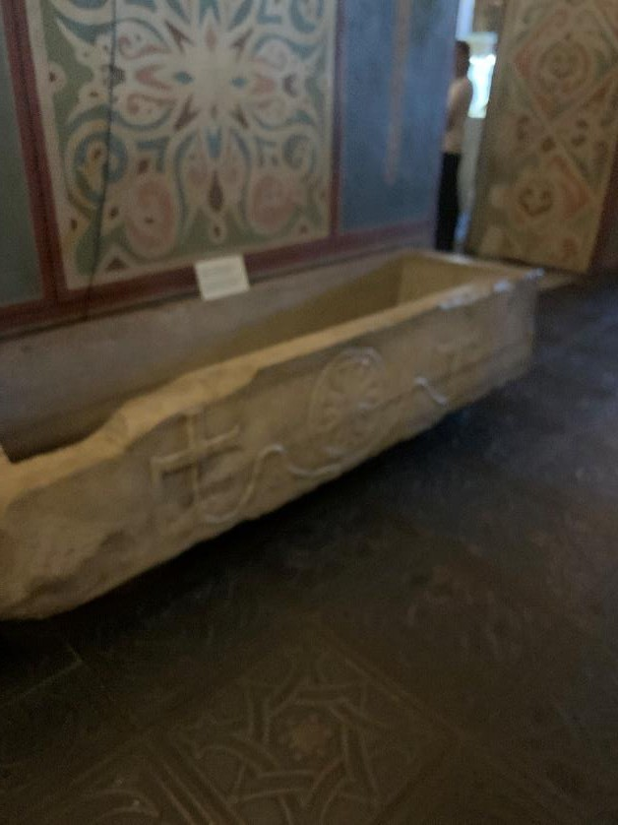
Саркофаг Ярослава Мудрого, Володимира Мономаха
Софіївський Собор також відповідав за поховання руських князів. Засновник собору князь Ярослав та його дружина Інгігерда були разом поховані у 2 метровому мармуровому саркофазі. Вперше саркофаг був відкритий у 1936 році. Були знайдені кістяки Ярослава та його дружини. Останнє відкриття було проведено у 2009 році. В саркофазі була знайдена лише сучасна коробка з кістяком Інгігерди. В Соборі також зберігається частина саркофага,який приписується гробницею для Володимира ІІ Мономаха.
IMG_1591.AAE

Slide 10
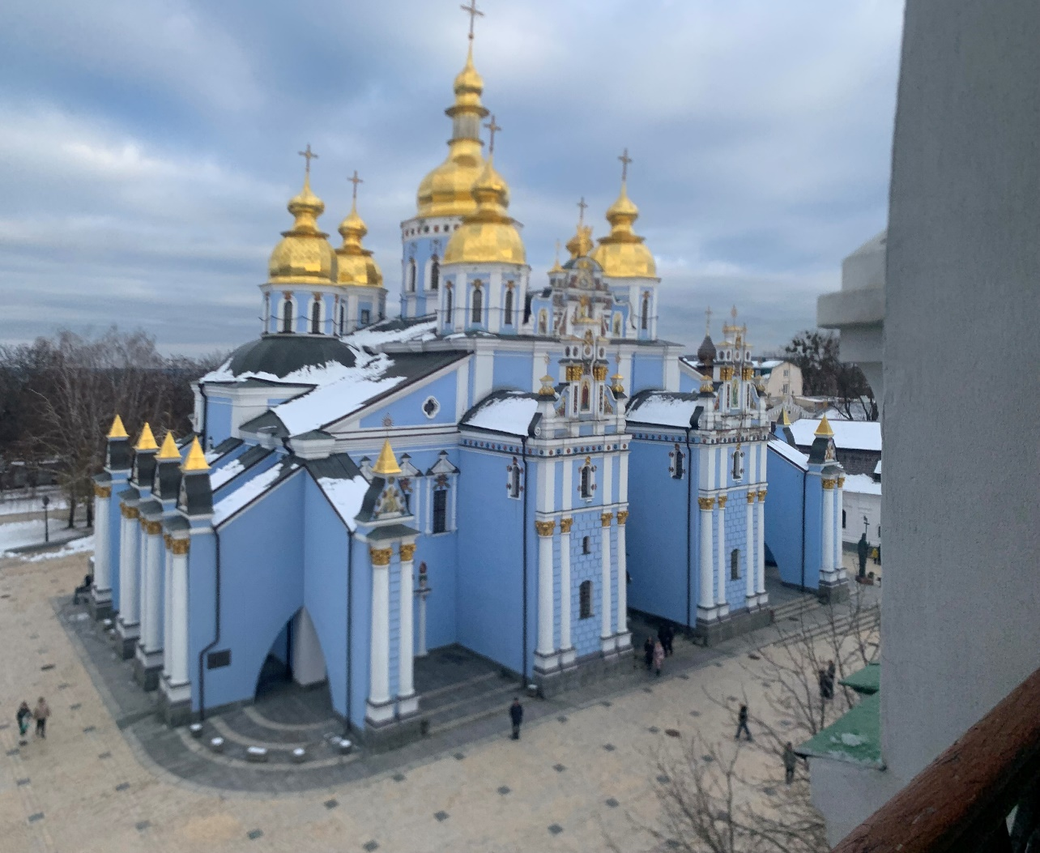
Четверта станція – Михайлівський Золотоверхий собор
Мурований Михайлівський собор збудовано у 1108-1113 рр. за взiрцем Успенського собору Києво-Печерської лаври коштом князя Святополка ІІ Iзяславича (онук Ярослава Мудрого), якого тут поховано 1113 р. Собор став місцем поховання представників княжого роду Iзяславичiв. З 2021 р. цей собор є офіційною резиденцією митрополита Київського і всієї України.

Slide 11
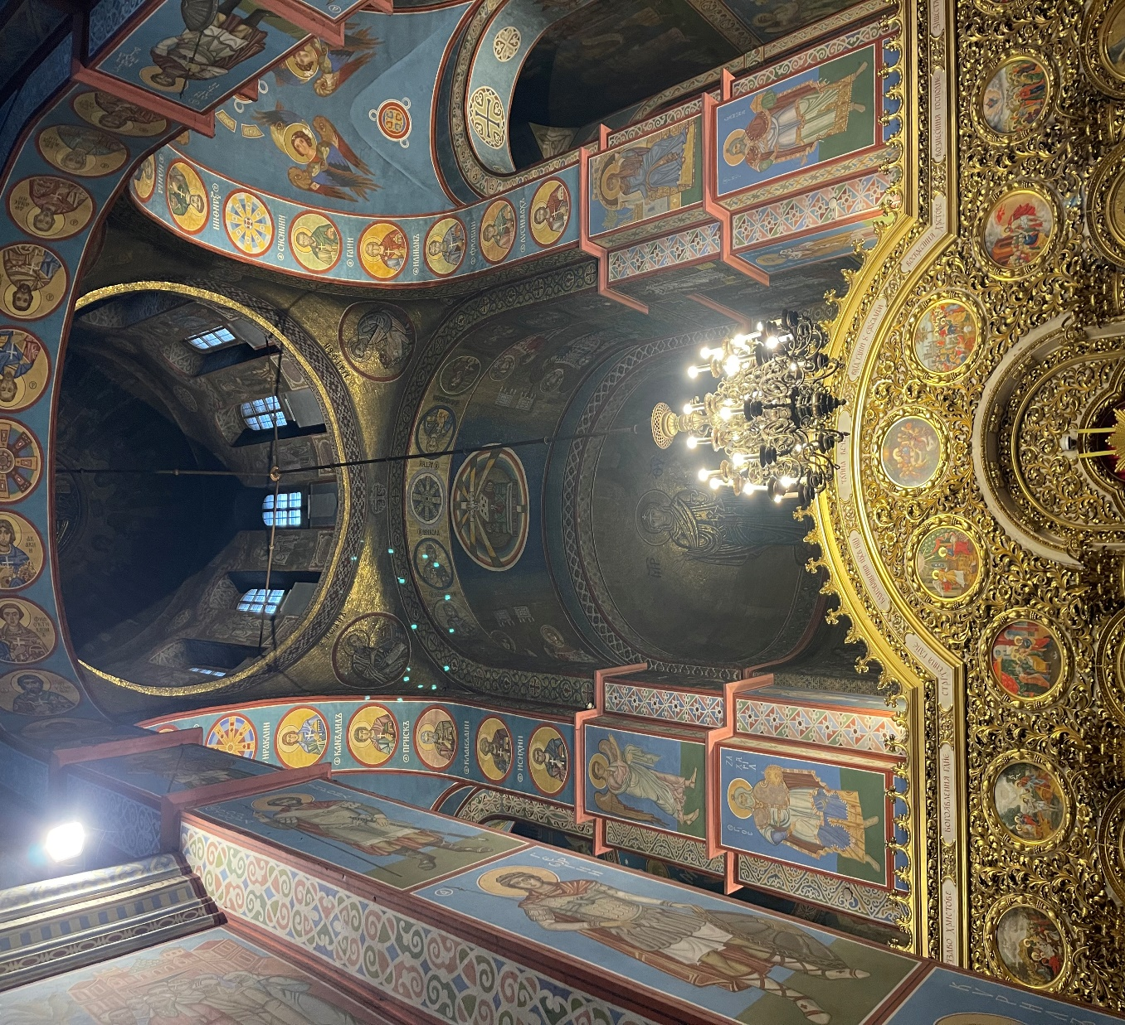
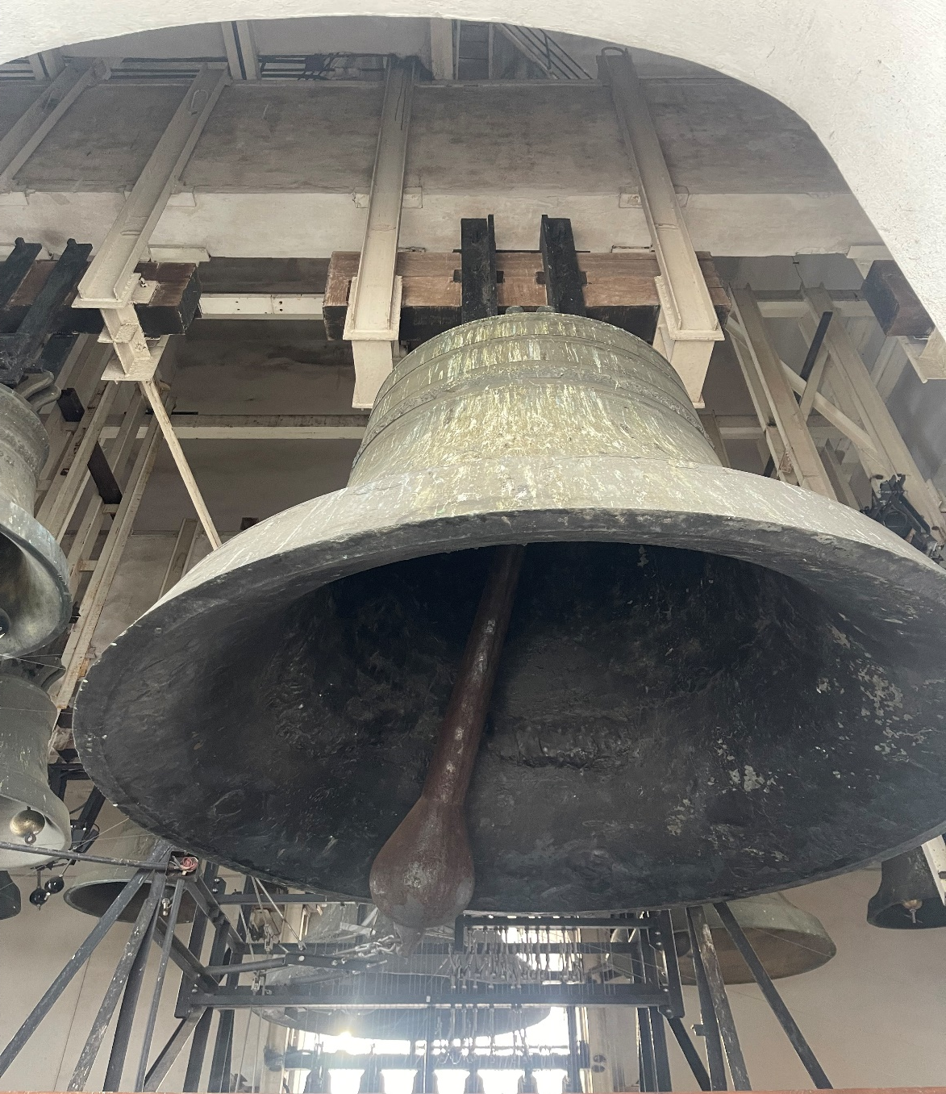
Інтер’єр всередині собору
Дзвіниця

Slide 12

Відповідно до поставлених завдань нами було сформульовано такі висновки:
1. Стан розробки цієї проблематики в українській історіографії є добрим. Для наукового підгрунтя ми взяли підручник "Звід пам’яток історії та культури України" за редакцією В. Смолія.
2. Було відвідано всі вищезазначені пам'ятки особисто, про що свідчать фотоматеріали у презентації.
3. Сформульовано орієнтовний туристичний маршрут культурними пам'ятками м. Києва доби Київської Русі.
Список використаних джерел:
Звід пам’яток історії та культури України: Енциклопедичне видання: У 28 т. – Кн. 1: Київ. – Ч. 1: А – Л / Редкол.: В. А. Смолій (голова) та ін. – К.: Голов. ред. Зводу пам’яток історії та культури при вид-ві "Українська Енциклопедія" ім. М. П. Бажана, 1999. – 608 с.

